Slide 1


Управление производственными активами: переход к импортонезависимости

Slide 2


О компании
Кто мы?
Компетенции
Заказчики

Slide 3


СИГМА — универсальный ИТ-интегратор,
лидер цифровизации энергетики и ЖКХ
№1
>300
>20
крупнейший ИТ-поставщик
в ТЭК (TAdviser)
проектов для флагманов российской энергетики: Интер РАО, Россети, ФСК ЕЭС, ПСК, МРСК Урала, МОЭСК, ЛОЭСК, ГУП ТЭК Санкт-Петербурга и других компаний
собственных отраслевых решений, в том числе 12 —
в Реестре российского ПО
17
>1500
Технологические компетенции: 1С, Oracle, Java, OC «Аврора» (SailFish), C++, PHP, PostgreSQL, MySQL, Tibero
лет опыта разработки
и внедрения комплексных ИТ-решений
ИТ-профессионалов
в 12 регионах России

Slide 4







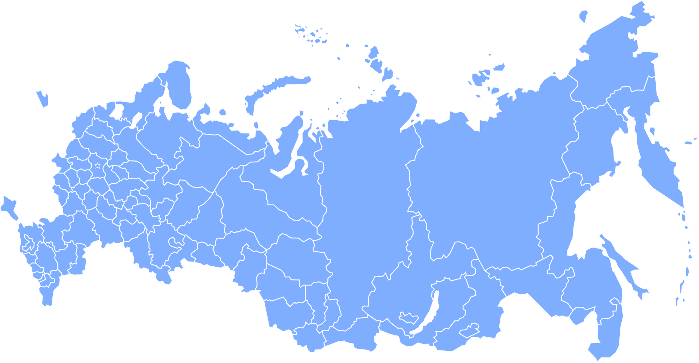



Компетенции
Центры компетенций
Создание и сопровождение
ИТ-систем для управления бизнес-процессами крупных территориально-распределенных предприятий
Заказная разработка высоконагруженных мобильных и web-решений для B2B и B2C-потребителей
Разработка и внедрение отраслевых решений для энергетики и ЖКХ
Обеспечение информационной безопасности, в том числе работа
с шифровальными средствами
и техническая защита конфиденциальных данных
Управление ИТ-проектами регионального
и федерального уровня
Управление проектами
в качестве генерального подрядчика, субподрядчика, представителя заказчика
Импортозамещение в ИТ
4

Slide 5
























Ключевые заказчики
Бизнес-задачи:
Внедрение и поддержка
ИТ-решений любой сложности
Проектирование информационных
и аналитических систем,
интернет-решений, баз данных
Аутсорсинг разработки
и поддержки ИТ-решений

Slide 6
Управление производственными активами
Принципы
Требования
Данные

Slide 7

Управление производственными активами
В соответствии с ГОСТ Р 55.0.01-2014/ИСО 55000:2014
Управление активами способствует получению ценности посредством обеспечения сбалансированного соотношения затрат, рисков, качества предоставляемого сервиса и производительности, относящихся к активам.
Управление активами связано с наличием большого объема данных, и часто требуются новые инструменты и процессы для сбора, формирования, управления, анализа и использования данных об активах.

Slide 8




Управление производственными активами
Ключевые принципы
Информации о производственном активе должно быть достаточно
Управление информацией должно осуществляться по единым прозрачным правилам
Информация должна поступать лицам, принимающим решение, своевременно
Информация должна быть точной, достоверной и непротиворечивой

Slide 9





Управление производственными активами
Базовый набор информации о производственном активе для принятия решений
Идентификационные данные
  Наименование
  Местоположение
  Организационная принадлежность
  Ключевые паспортные характеристики
Осмотры и измерения
Нормативы и граничные значения
История событий
  Суть событий
  Дата, время и место возникновения событий
  Исполнитель
  Стоимость
  Выводы
Техническая документация

Slide 10
Комплексное решение
Структура
Состав
Характеристики

Slide 11



Структура комплексного решения
Внешние системы
Комплексное решение
Корпоративные
системы
Система управления производственными
активами
Геоинформационная система
Финансово-хозяйственная деятельность
Мобильное ТОРО
Закупки
Электронный архив инженерной документации
Инвестиционная деятельность
Централизованная система управления
нормативно-справочной информацией
Управление персоналом
Документооборот
Технологические системы

Slide 12
СУПА на платформе 1С
Анализ зрелости процессов СУПА
Оценка вероятности отказов и их последствий
Платформа 8.3 КОРП:
масштабирование и максимальная производительность
тех. поддержка вендора 1С
Бизнес-аналитика
и предиктивное управление ПА
KPI
Корпоративная отчетность
Отчетность
в контролирующие органы
Учет исполнения плана ремонтов
Фактические затраты
Контроль исполнения бюджета
Учет выполнения АВР
Корректировка планов и план-фактный анализ
Учет исполнения мероприятий ТПиР
Исполнение
Планирование
Планирование ППР
Планирование
по состоянию
Планирование
с использованием ранжирования
Планирование директивных ремонтов
Контроль бюджетов
Потребности в ресурсах: ТМЦ, персонал, МиМ
Учет простоев
Журнал дефектов
Измерения/ испытания/
наработка
Расчет индексов технического состояния
Ранжирование ПА
Мобильные решения
Эксплуатация
Паспортизация
Состав
и иерархия ПА
Нормативы и технологические карты
Классификаторы, единая НСИ
Актуализация структур объектов
- требует разработки
- есть опыт реализации
1С:ERP Управление предприятием 2
- есть базовый функ-л

Slide 13






СИГМА.Алькор
Электронная карта
может быть внешним сервисом, решением СИГМА.ГИС
или поставляться в рамках продукта «Сигма:Алькор»
СИГМА:АЛЬКОР
Пользователь СУПА
На базе открытого ПО
ОС АВРОРА
E-mail
Построение маршрута
использование различных геолокационных сервисов (Яндекс.Карты, 2GIS)
АРМ менеджера мобильных бригад
Web
DB SQL
RMQ
Сервис ЭП
возможность подписания документов на мобильном устройстве квалифицированной электронной подписью
PostgreSQL
ELK stack
АРМ мобильной бригады

Slide 14









СИГМА.ГИС
Обеспечивает сбор, хранение, обработку, предоставление и визуализацию пространственных данных по:
Позволяет решать функциональные задачи
Ситуационного управления
Технического обслуживания
и ремонта
Активам
общества
Потребителям
его услуг
Учёта
Электроэнергии
Развития
и технологического
Присоединения
Объектам
присоединения
Условиям и среде функционирования (включая природные, техногенные, политические, социальные, географические и другие факторы)
В СИГМА.ГИС реализована интеграция с информационными системами
  СУПА
  Системы учета аварийности
  Информационная модель поддерживает взаимодействие в соответствии с Общей информационной моделью (Common Information Model – CIM) в соответствии
  со стандартами МЭК 61970-301 и 61968-11
  Технологические системы
  Системы управления средствами связи
  Системы мониторинга транспорта
Notes:
Ядром комплекса является подсистема управления мастер данными, отвечающая за хранение всех данных о «золотых записях», истории изменений, управляет остальными модулями:
- Модуль качества данных
- Модуль выполнения бизнес-процессов
- Модуль управления НСИ
- Модуль исполнения автоматических бизнес правил
- Система управления метамоделями

Slide 15




СИГМА.ЭАД
  Просмотр содержимого Хранилища
    Представление структуры Хранилища
    в виде таблицы с группировкой, сортировкой, пользовательскими запросами
    Пользовательские фильтры для поиска
    и работы со списками документов
    Кастомизированные выборки (каталоги) документов
    для индивидуального или совместного использования
Поиск Документов
в Хранилище
    Атрибутивный (по значениям атрибутов документов)
    Контекстный (по содержанию указанных словосочетаний в документах)
  Сервисы Хранилища
    Создание групп хранения и атрибутов описания («карточки»)
    для любого типа документа
    Размещение документов по структуре
    Мониторинг заданий на копирование документов между узлами
    (для распределенного хранилища)
    Мгновенная репликация «карточки» документов между узлами
    (для распределенного хранилища)
    Прикрепление файла без загрузки на сервер, с указанием ссылки
    на файл в системах UNC, FTP, HTTP
    Журнализация действий пользователей
    Сквозная идентификация пользователей (интеграция с activedirectory)
    Создание жизненного цикла для каждого типа документа (перспектива развития)
    Ведение плана создания документов (перспектива развития)
  Визуализация Документов
    Просмотр и ведение «карточек» документов
    Просмотр и ведение связей документов и групп
    Переходы по связям на другие документы
    Ведение форума по документу или элементу структуры
    Просмотр документов без загрузки
    на рабочее место (список форматов ограничен)
    Выгрузка документов на рабочее место
    для работы пользователем с ним
Notes:
Ядром комплекса является подсистема управления мастер данными, отвечающая за хранение всех данных о «золотых записях», истории изменений, управляет остальными модулями:
- Модуль качества данных
- Модуль выполнения бизнес-процессов
- Модуль управления НСИ
- Модуль исполнения автоматических бизнес правил
- Система управления метамоделями

Slide 16
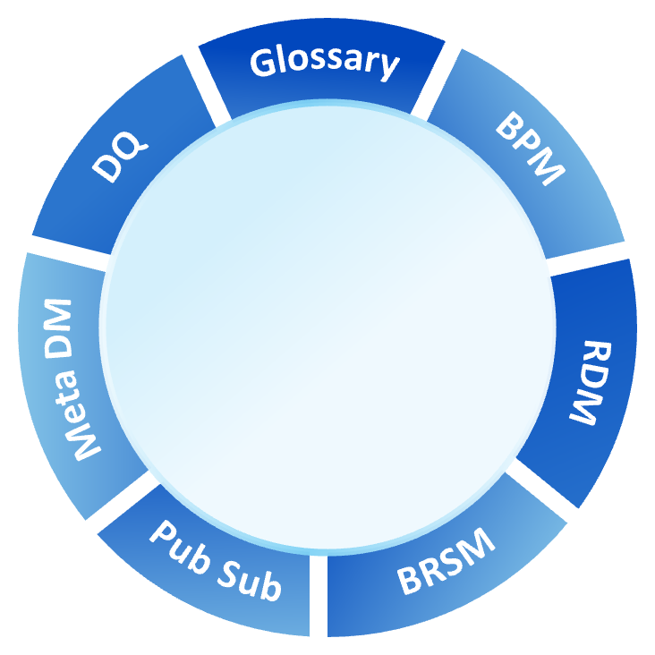
СИГМА.МДМ
GLOSSARY
Словарь терминов
Содержит описание бизнес терминов, их использование
в логической модели данных. Поддержка открытых технических словарей и отраслевые специфические варианты реализации словарей
DQ
BPM
Data Quality
(Модуль качества данных)
Business Process Management
(Модуль выполнения бизнес процессов)
Отвечает за проверку качества данных и исправление ошибок. Используется для обогащения данных
из внешних источников. Проводит сравнение
в операциях поиска дублей. Предоставляет сервисы MDM по контролю и исправлению данных из внешних систем
Отвечает за процессы согласования заявок
и другие процессы, требующие принятия решений человеком
MDM
Master Data Management
Система управления мастер данными.
Ядро комплекса отвечает за хранение всех данных
о золотых записях, истории изменений. Оркеструет остальные модули.
META DM
RDM
Metadata Management & Business Glossary
(Система управления метамоделями)
Reference Data Management
(Модуль управления НСИ)
Обеспечивает системное
управление структурами данных
систем-источников и систем-получателей,
их соответствие с моделью данных в MDM. Интегрировано с глоссарием
Отвечает за управление статичными, редко меняющимися или поступающими из внешней среды данными
PUB SUB
BRMS
Public and Subscribe
(Модуль подписки и публикации)
Business Rule Management System
(Модуль исполнения автоматических бизнес правил)
Отвечает за взаимодействие комплекса
с внешними системами
Используется для настройки автоматического принятия решений
на основе входных параметров и модели решений. Используется
в устранении дублей, поиске, создании и редактировании данных
Notes:
Ядром комплекса является подсистема управления мастер данными, отвечающая за хранение всех данных о «золотых записях», истории изменений, управляет остальными модулями:
- Модуль качества данных
- Модуль выполнения бизнес-процессов
- Модуль управления НСИ
- Модуль исполнения автоматических бизнес правил
- Система управления метамоделями

Slide 17

Структура комплексного решения
Внешние системы
Комплексное решение
Корпоративные
системы
Система управления производственными
активами
Геоинформационная система
Финансово-хозяйственная деятельность
СИГМА.ГИС
Мобильное ТОРО
Закупки
СИГМА.Алькор
Электронный архив инженерной документации
Инвестиционная деятельность
СИГМА.ЭАД
СУПА на платформе 1С
Централизованная система управления
нормативно-справочной информацией
Управление персоналом
СИГМА.МДМ
Документооборот
Технологические системы

Slide 18


Благодарим за внимание!
Вячеслав Кричкин
Директор по работе с ключевыми клиентами
v.krichkin@sigma-it.ru
+7 495 259 25 90 (доб. 7197)
Санкт-Петербург | Москва | Омск | Петропавловск-Камчатский
Екатеринбург | Челябинск | Ульяновск | Киров | Волгоград
sigma-it.ru

